Slide 1
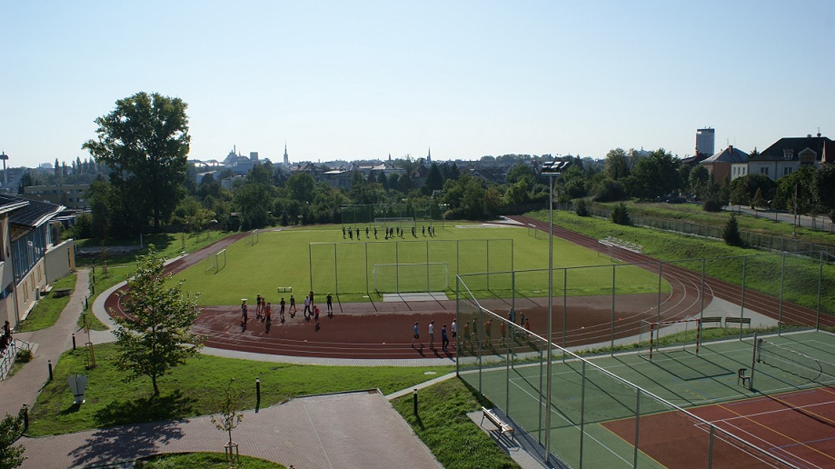
TĚLESNÁ VÝCHOVA

Slide 2
Předmětová komise tělesné výchovy představuje v hlavních rolích studenty gymnázia Olomouc Hejčín.
Odkaz na předmětovou komisi TV
Studium na Gymnázium Olomouc Hejčín a vrcholový sport?
Přesvědčte se sami.
Workoutové hřiště v prostorách GOH
Spolupracujeme s
Fakultou tělesné kultury v Olomouci.

